Slide 1

초기화면

Slide 2
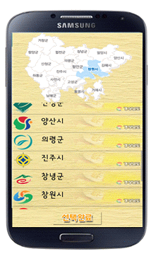
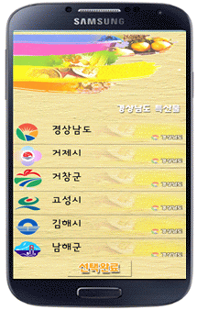
18개 시군 리스트

Slide 3
지역별 특산물

Slide 4
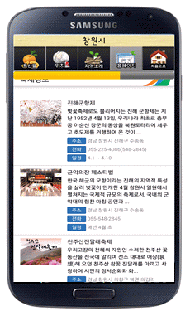
지역별 정보

Slide 5
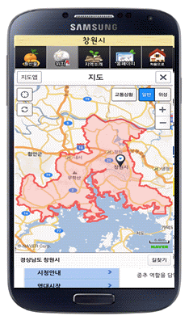
지역별 지도

Slide 6
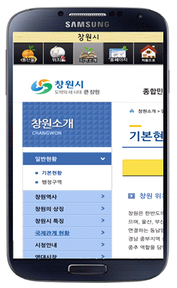
지역별 소개

